Slide 1
Byg ting med din drone 1
Kommando | Beskrivelse | Eksempel
box(block_type, bredde, højde, dybde) | Kasse | /js box(blocks.stone, 4, 4, 4)
box0(block_type, bredde, højde, dybde) | Hul kasse | /js box0(blocks.oak, 4, 4, 4)
prism(block_type, bredde, dybde) | Trekant-kasse | /js prism(blocks.oak, 5, 6)
prism0(block_type, bredde, dybde) | Hul trekant-kasse | /js prism0(blocks.oak, 5, 6)
cylinder(block_type, radius, højde) | Cylinder | /js cylinder(blocks.oak, 6, 10)
cylinder0(block_type, radius, højde) | Hul cylinder | /js cylinder0(blocks.oak, 6, 10)
sphere(block_type, radius) | Kugle | /js sphere(blocks.oak, 10)
sphere0(block_type, radius) | Hul kugle | /js sphere0(blocks.oak,10)

Slide 2
Byg ting med din drone 2
Kommando | Beskrivelse | Eksempel
up(n) | Flytter dronen n op | /js up(10)
down(n) | Flytter dronen n ned | /js down(10)
right(n) | Flytter dronen n til højre | /js right(10)
left(n) | Flytter dronen n til venstre | /js left(9)
fwd(n) | Flytter dronen n fremad | /js fwd(8)
back(n) | Flytter dronen n bagud | /js back(n)
turn(n) | Drejer dronen 90 grader | /js turn(1)
Drone-kommandoer kan kædes sammen:
/js box0(blocks.stone, 4, 4, 4).up(4).prism(blocks.oak, 4, 4)

Slide 3
Byg ting med din drone 3
Kommando | Beskrivelse | Eksempel
bed() | Bygger en seng | /js bed()
door() | Bygger en dør | /js door()
firework() | Fyrværkeri | /js firework()
garden(bredde, længde) | Laver en have | /js garden(4,5)
oak() | Bygger et egetræ | /js oak()
times(n) | Gentager en funktion | /js oak().right(5).times(4)
Hvad mon disse eksempler gør?
/js up( ).oak( ).right(8 ).spruce( ).right(8 ).birch( ).right(8 ).jungle( )
/js oak().right(10).times(2).left(20).fwd(10).times(3)

Slide 4
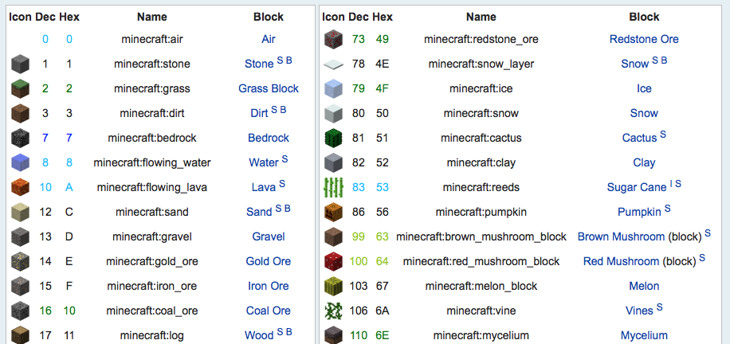
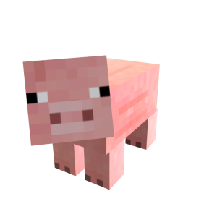
Blocks
Her er hele listen over blocks
http://minecraft.gamepedia.com/Block

Slide 5
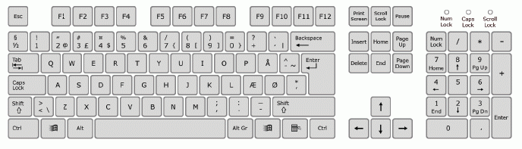
Tastatur-hjælp - Windows

